Slide 1

APROXIMACIÓN
DE
FUNCIONES

Slide 2
Este es un tema muy importante de la Matemática numérica y trata de como aproximar una función f(x) mediante otra función g(x) más fácil de manipular:
Se dificulta la evaluación o manipulación (integrar, derivar, …) de las funciones
Las funciones vienen expresadas mediante tablas y en las muchos casos la expresión analítica de la misma es desconocida
.

Slide 3
La técnica más frecuentemente empleada para encontrar la función aproximante g(x) es buscarla como una combinación, generalmente lineal, de funciones pertenecientes a una clase de funciones sencillas; como por ejemplo:

Slide 4
Criterios de aproximación:
Interpolación: En este criterio los coeficientes se obtienen al imponer que la función aproximante (y las derivadas hasta cierto orden) sean iguales a la función (y las derivadas hasta el orden citado) en un determinado conjunto de puntos.
Ajuste de curvas: En este criterio se selecciona de determinada clase de funciones la que mejor se “ajusta” a los datos en base a la medida del ajuste empleada.

Slide 5
Interpolación polinómica
Dada una función definida en un intervalo [a, b] determinado por lo puntos x₀, x₁, x₂,… x_{n}
y los valores f(x₀), f(x₁), f(x₂),… f(x_{n}).
Definición (polinomio interpolador)
Se denomina polinomio interpolador de f(x) en [a, b] a un polinomio p_{n}(x) que cumpla con las siguientes condiciones:
Grado(p_{n}(x)) ≤ n
p_{n}(x_{i}) = f(x_{i}) para i = 0, 1, 2, …, n
.

Slide 6
Interpolación polinómica
Dada una función definida en un intervalo [a, b] determinado por lo puntos x₀, x₁, x₂,… x_{n}
y los valores f(x₀), f(x₁), f(x₂),… f(x_{n}).
Definición (polinomio interpolador)
Se denomina polinomio interpolador de f(x) en [a, b] a un polinomio p_{n}(x) que cumpla con las siguientes condiciones:
Grado(p_{n}(x)) ≤ n
p_{n}(x_{i}) = f(x_{i}) para i = 0, 1, 2, …, n
.

Slide 7
Interpolación polinómica
Dada una función definida en un intervalo [a, b] determinado por lo puntos x₀, x₁, x₂,… x_{n}
y los valores f(x₀), f(x₁), f(x₂),… f(x_{n}).
Definición (polinomio interpolador)
Se denomina polinomio interpolador de f(x) en [a, b] a un polinomio p_{n}(x) que cumpla con las siguientes condiciones:
Grado(p_{n}(x)) ≤ n
p_{n}(x_{i}) = f(x_{i}) para i = 0, 1, 2, …, n
.

Slide 8
Interpolación polinómica
Dada una función definida en un intervalo [a, b] determinado por lo puntos x₀, x₁, x₂,… x_{n}
y los valores f(x₀), f(x₁), f(x₂),… f(x_{n}).
Definición (polinomio interpolador)
Se denomina polinomio interpolador de f(x) en [a, b] a un polinomio p_{n}(x) que cumpla con las siguientes condiciones:
Grado(p_{n}(x)) ≤ n
p_{n}(x_{i}) = f(x_{i}) para i = 0, 1, 2, …, n
.

Slide 9
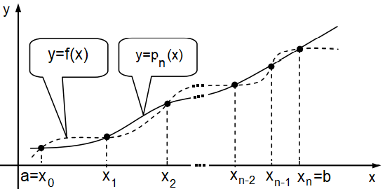
Interpolación polinómica …
Desde el punto de vista geométrico las gráficas de f(x) y p_{n}(x) se interceptan al menos en los nodos de interpolación:

Slide 10

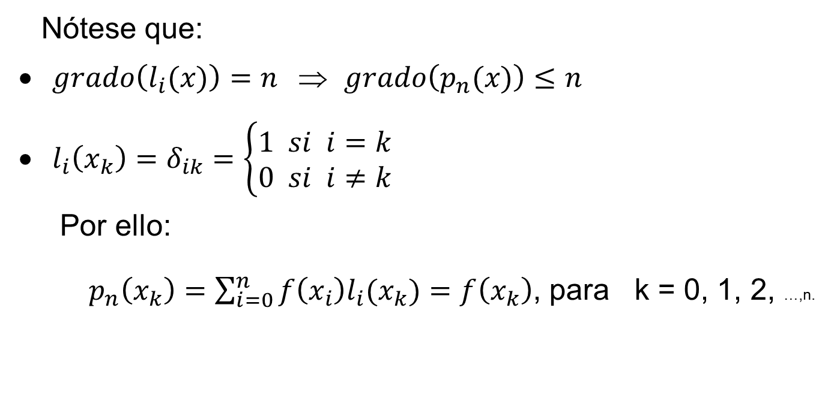
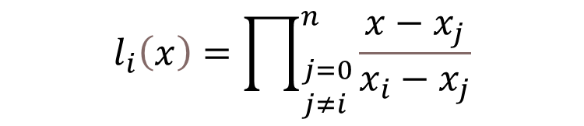
Polinomio de interpolación de Lagrange
Existe exactamente un polinomio que interpole a f(x) en el intervalo [a, b] (Forma de Lagrange)
$$p_{n}\left(x\right)=\sum_{i=0}^{n}{f\left(x_{i}\right)l_{i}\left(x\right)}$$
$$l_{i}\left(x\right)=\prod_{\begin{aligned}&j=0 \\ &j≠i\end{aligned}}^{n}{\frac{x−x_{j}}{x_{i}−x_{j}}}$$
Nótese que:
$grado\left(l_{i}(x)\right)=n $ $grado\left(p_{n}(x)\right)≤n$
$l_{i}\left(x_{k}\right)=δ_{ik}=\left\{\begin{aligned}1 si i=k \\ 0 si i≠k\end{aligned}\right.$
Por ello:
$p_{n}\left(x_{k}\right)=\sum_{i=0}^{n}{f\left(x_{i}\right)l_{i}(x_{k})}=f\left(x_{k}\right)$, para k = 0, 1, 2, …,n.

Slide 11

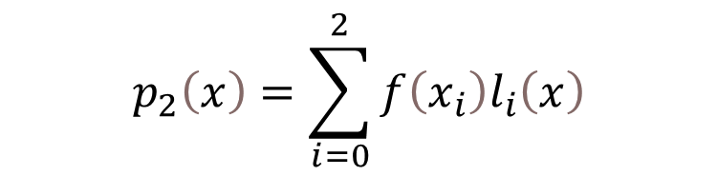
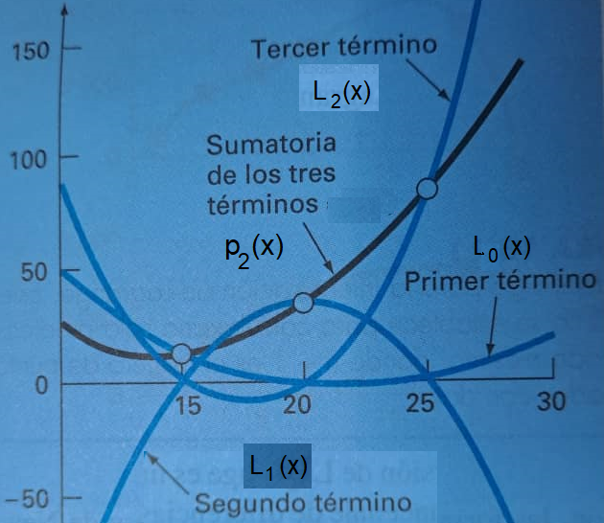

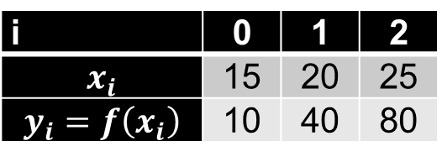

Polinomio de interpolación de Lagrange . . .
i | 0 | 1 | 2
$$x_{i}$$ | 15 | 20 | 25
$$y_{i}=f\left(x_{i}\right)$$ | 10 | 40 | 80
Ejemplo: Dada la tabla de valores
Obtenga el polinomio interpolador de f(x) en el intervalo [15,25], y calcule aproximadamente f(18).
$$p_{2}\left(x\right)=\sum_{i=0}^{2}{f\left(x_{i}\right)l_{i}\left(x\right)}$$
$$l_{0}\left(x\right)=\frac{\left(x−20\right)\left(x−25\right)}{\left(15−20\right)\left(15−25\right)}$$
$$l_{1}\left(x\right)=\frac{\left(x−15\right)\left(x−25\right)}{\left(20−15\right)\left(20−25\right)}$$
$$l_{2}\left(x\right)=\frac{\left(x−15\right)\left(x−25\right)}{\left(20−15\right)\left(20−25\right)}$$

Slide 12
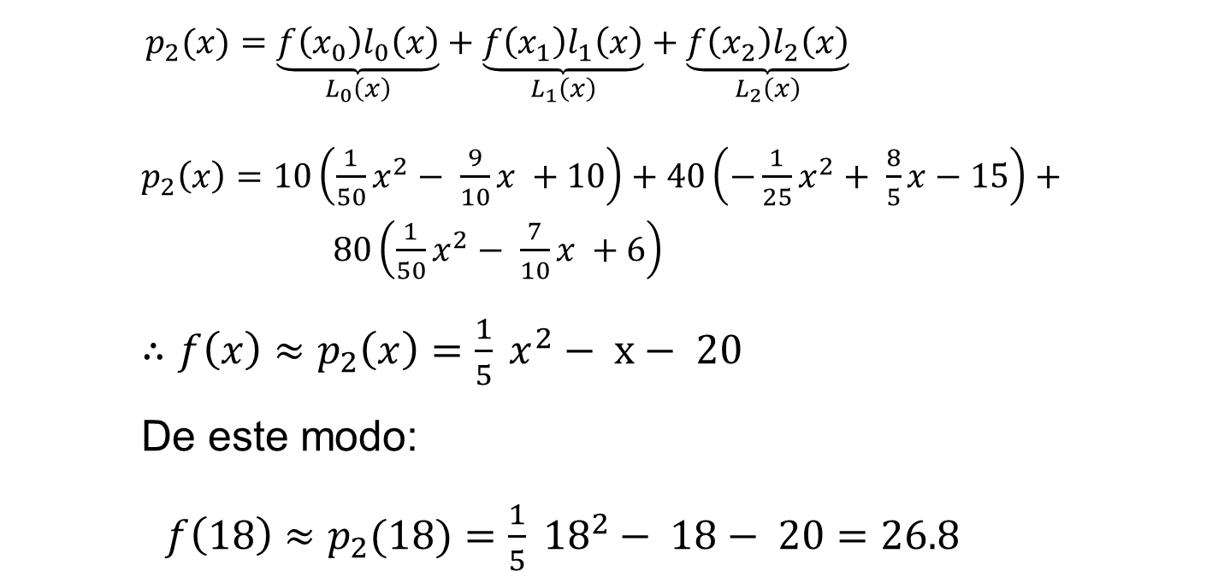
Polinomio de interpolación de Lagrange . . .
$${ p}_{2}(x)=\underset{L_{0}\left(x\right)}{\underbrace{f\left(x_{0}\right)l_{0}\left(x\right)}}+\underset{L_{1}\left(x\right)}{\underbrace{f\left(x_{1}\right)l_{1}\left(x\right)}}+\underset{L_{2}\left(x\right)}{\underbrace{f\left(x_{2}\right)l_{2}\left(x\right)}}$$
$p_{2}\left(x\right)=10\left(\frac{1}{50}x^{2}− \frac{9}{10}x +10\right)+40\left(−\frac{1}{25}x^{2}+ \frac{8}{5}x−15\right)+ 80\left(\frac{1}{50}x^{2}− \frac{7}{10}x +6\right)$
$∴f\left(x\right)≈p_{2}\left(x\right)=\frac{1}{5} x^{2}− x− 20$
De este modo:
$f\left(18\right)≈p_{2}(18)=\frac{1}{5} {18}^{2}− 18− 20=26.8$

Slide 13
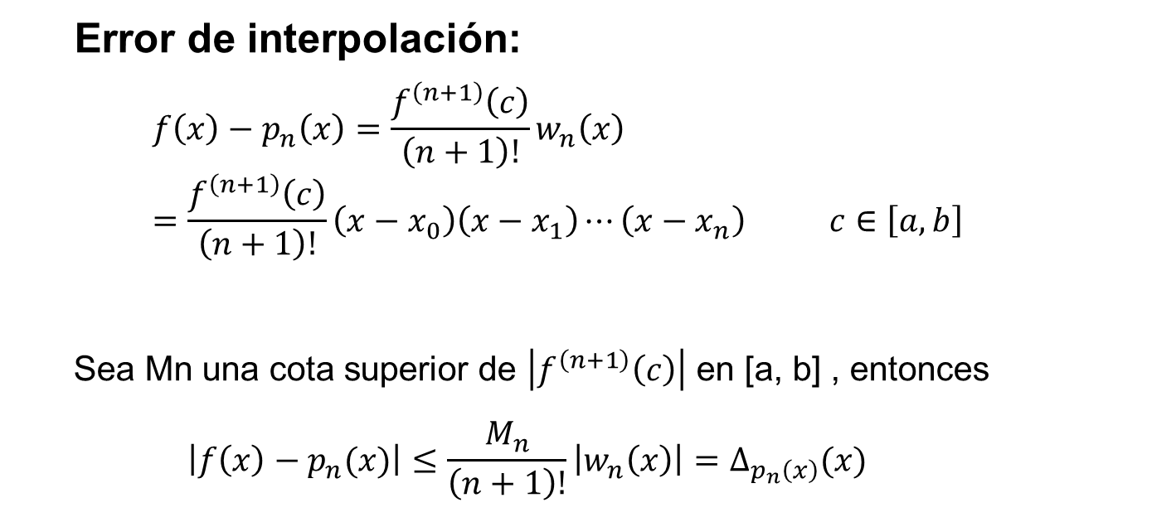
Polinomio de interpolación de Lagrange . . .
Error de interpolación:
$$f\left(x\right)−p_{n}\left(x\right)=\frac{f^{\left(n+1\right)}\left(c\right)}{\left(n+1\right)!}w_{n}\left(x\right)=\frac{f^{\left(n+1\right)}\left(c\right)}{\left(n+1\right)!}\left(x−x_{0}\right)\left(x−x_{1}\right)⋯\left(x−x_{n}\right) c∈\left[a,b\right]$$
Sea Mn una cota superior de $\left|f^{\left(n+1\right)}\left(c\right)\right|$ en [a, b] , entonces
$$\left|f\left(x\right)−p_{n}(x)\right|≤\frac{M_{n}}{\left(n+1\right)!}\left|w_{n}\left(x\right)\right|=∆_{p_{n}\left(x\right)}(x)$$

Slide 14
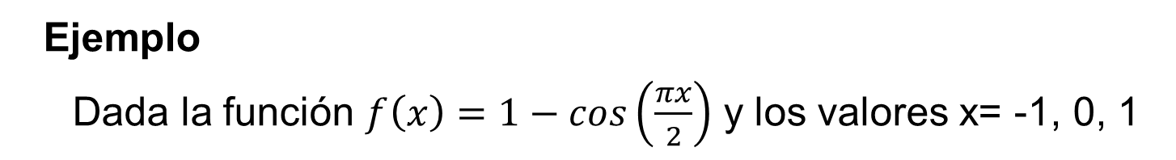

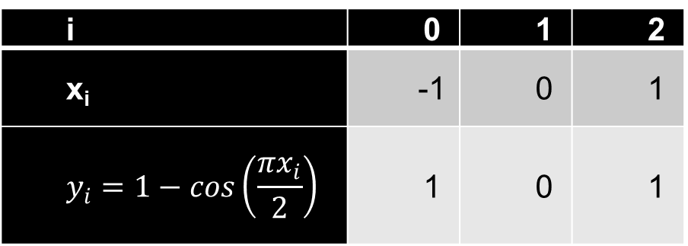
Polinomio de interpolación de Lagrange . . .
Ejemplo
Dada la función $f\left(x\right)=1−cos\left(\frac{πx}{2}\right)$ y los valores x= -1, 0, 1
Los nodos de interpolación serian:
El grado máximo del polinomio de interpolación seria dos
(cantidad de nodos de interpolación menos uno).
i | 0 | 1 | 2
x_{i} | -1 | 0 | 1
$$y_{i}=1−cos\left(\frac{πx_{i}}{2}\right)$$ | 1 | 0 | 1
$$f\left(x\right)≈p_{2}\left(x\right)=x^{2}$$

Slide 15
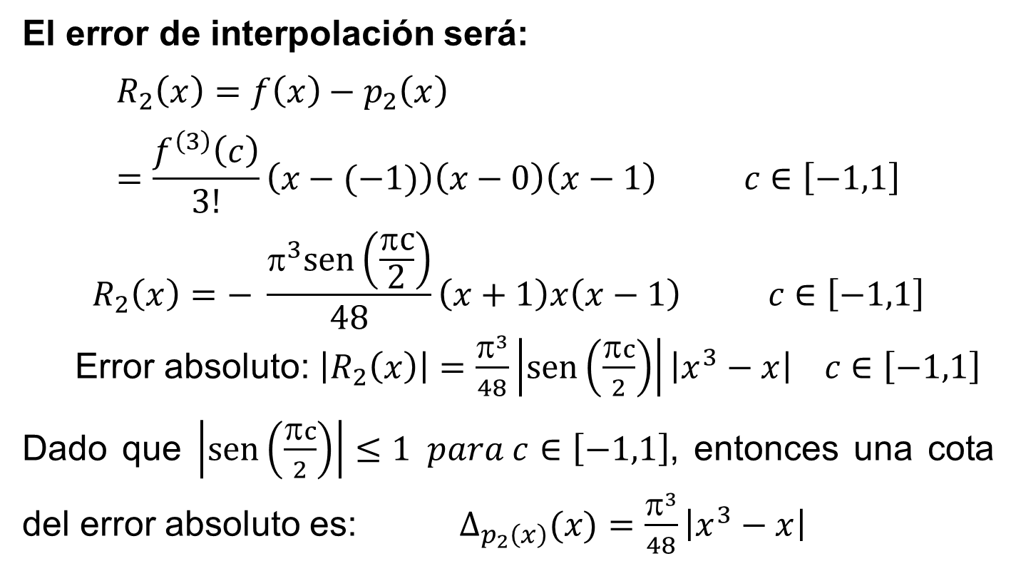
Polinomio de interpolación de Lagrange . . .
El error de interpolación será:
$$R_{2}\left(x\right)=f\left(x\right)−p_{2}\left(x\right)=\frac{f^{\left(3\right)}\left(c\right)}{3!}\left(x−(−1)\right)\left(x−0\right)\left(x−1\right) c∈\left[−1,1\right]$$
$$R_{2}\left(x\right)=− \frac{π^{3}sen\left(\frac{πc}{2}\right)}{48}\left(x+1\right)x\left(x−1\right) c∈\left[−1,1\right]$$
Error absoluto: $\left|R_{2}\left(x\right)\right|=\frac{π^{3}}{48}\left|sen\left(\frac{πc}{2}\right)\right|\left|x^{3}−x\right| c∈\left[−1,1\right]$
Dado que $\left|sen\left(\frac{πc}{2}\right)\right|≤1 para c∈\left[−1,1\right]$, entonces una cota del error absoluto es:$∆_{p_{2}\left(x\right)}(x)=\frac{π^{3}}{48}\left|x^{3}−x\right|$

Slide 16
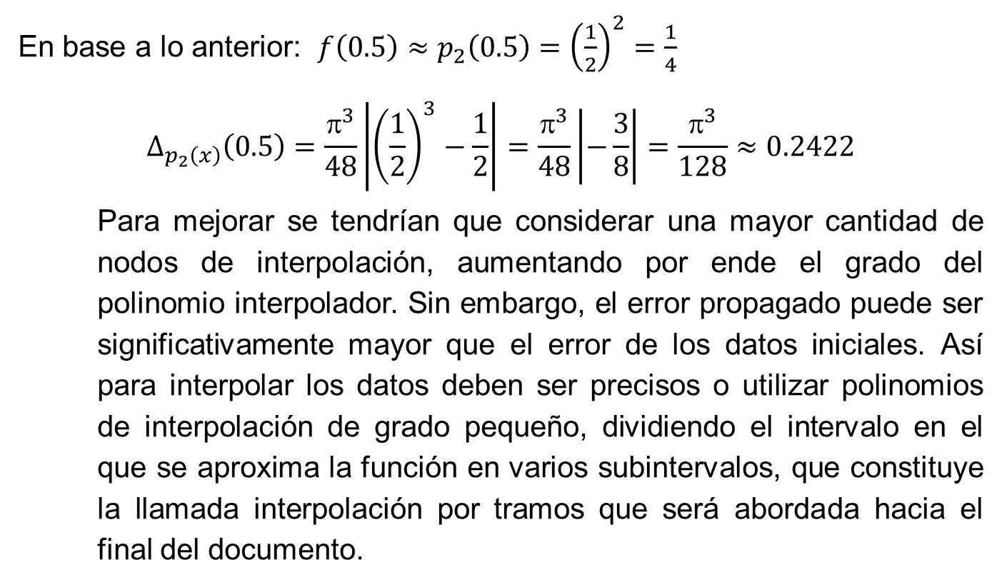
Polinomio de interpolación de Lagrange . . .
En base a lo anterior: $f\left(0.5\right)≈p_{2}\left(0.5\right)={\left(\frac{1}{2}\right)}^{2}=\frac{1}{4}$
$$∆_{p_{2}\left(x\right)}\left(0.5\right)=\frac{π^{3}}{48}\left|{\left(\frac{1}{2}\right)}^{3}−\frac{1}{2}\right|=\frac{π^{3}}{48}\left|−\frac{3}{8}\right|=\frac{π^{3}}{128}≈0.2422$$
Para mejorar se tendrían que considerar una mayor cantidad de nodos de interpolación, aumentando por ende el grado del polinomio interpolador. Sin embargo, el error propagado puede ser significativamente mayor que el error de los datos iniciales. Así para interpolar los datos deben ser precisos o utilizar polinomios de interpolación de grado pequeño, dividiendo el intervalo en el que se aproxima la función en varios subintervalos, que constituye la llamada interpolación por tramos que será abordada hacia el final del documento.

Slide 17
Forma de Newton
La idea fundamental del método de Newton es realizar la interpolación en un punto de forma sucesiva: partiendo de dos nodos ir agregando los demás, uno por uno, en el orden que se desee, de tal manera que en cada paso solo se requiera agregar un nuevo término a los cálculos precedentes. El método permite, sin realizar ninguna operación adicional, ir obteniendo en cada paso del proceso una estimación del error de interpolación, de manera que el proceso iterativo se pueda detener si se alcanza un error suficientemente pequeño.

Slide 18
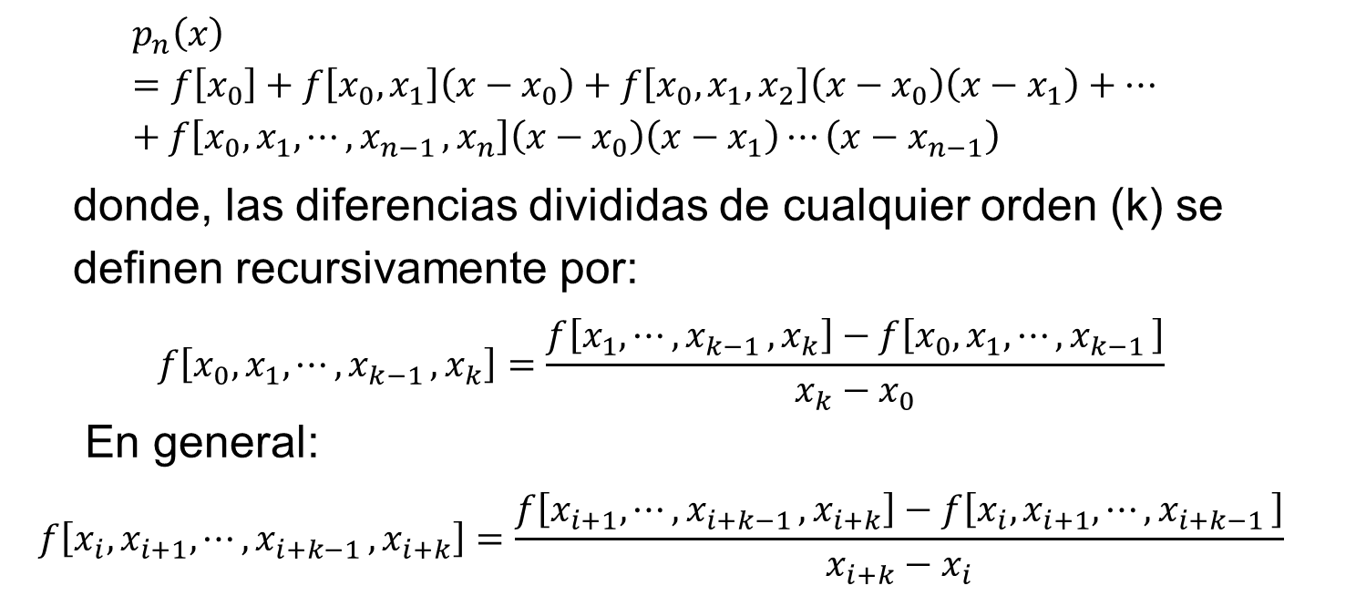
Forma de Newton . . .
$$p_{n}\left(x\right)=f\left[x_{0}\right]+f\left[x_{0},x_{1}\right]\left(x−x_{0}\right)+f\left[x_{0},x_{1},x_{2}\right]\left(x−x_{0}\right)\left(x−x_{1}\right)+⋯+f\left[x_{0},x_{1},{⋯,x}_{n−1},x_{n}\right]\left(x−x_{0}\right)\left(x−x_{1}\right)⋯\left(x−x_{n−1}\right)$$
donde, las diferencias divididas de cualquier orden (k) se
definen recursivamente por:
$$f\left[x_{0},x_{1},{⋯,x}_{k−1},x_{k}\right]=\frac{f\left[x_{1},{⋯,x}_{k−1},x_{k}\right]−f\left[x_{0},x_{1},{⋯,x}_{k−1}\right]}{x_{k}−x_{0}}$$
En general:
$$f\left[x_{i},x_{i+1},{⋯,x}_{i+k−1},x_{i+k}\right]=\frac{f\left[x_{i+1},{⋯,x}_{i+k−1},x_{i+k}\right]−f\left[x_{i},x_{i+1},{⋯,x}_{i+k−1}\right]}{x_{i+k}−x_{i}}$$

Slide 19
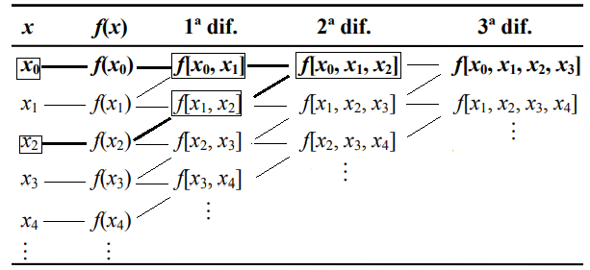
Forma de Newton . . .
Tabla de diferencias divididas:

Slide 20
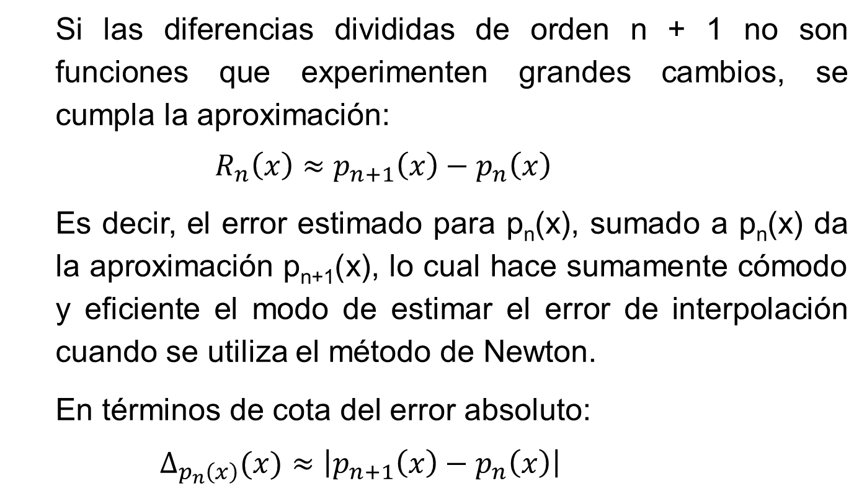
Forma de Newton . . .
Si las diferencias divididas de orden n + 1 no son funciones que experimenten grandes cambios, se cumpla la aproximación:
$$R_{n}\left(x\right)≈p_{n+1}\left(x\right)−p_{n}\left(x\right)$$
Es decir, el error estimado para p_{n}(x), sumado a p_{n}(x) da la aproximación p_{n+1}(x), lo cual hace sumamente cómodo y eficiente el modo de estimar el error de interpolación cuando se utiliza el método de Newton.
En términos de cota del error absoluto:
$$∆_{p_{n}\left(x\right)}(x)≈\left|p_{n+1}\left(x\right)−p_{n}\left(x\right)\right|$$

Slide 21
Forma de Newton . . .
Teorema
Las diferencias divididas de orden m de un polinomio de grado m son constantes (es decir, no dependen de los nodos seleccionados) y las de orden mayor que m son nulas.
El orden de las diferencias constantes indica el grado del polinomio de que se trata.
Criterio para seleccionar el grado del polinomio interpolador
Un criterio para seleccionar el grado del polinomio a utilizar, menor que la cantidad de puntos menos 1, en funciones que no son polinómicas, pero se aproximan a un polinomio de grado m en ese caso en que la columna de las diferencias de grado m se hace aproximadamente constante.

Slide 22
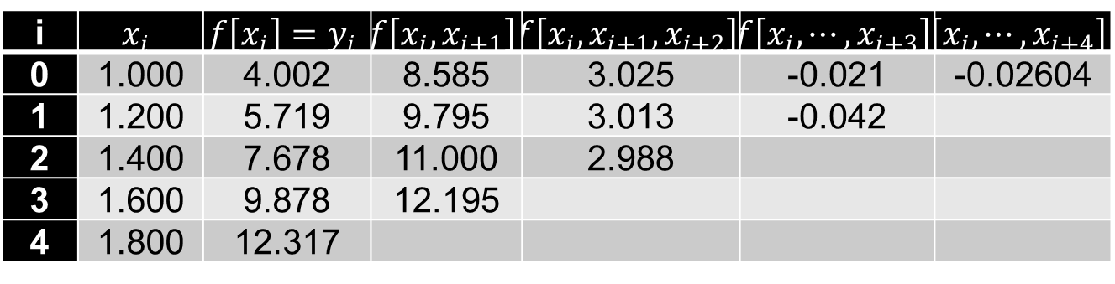
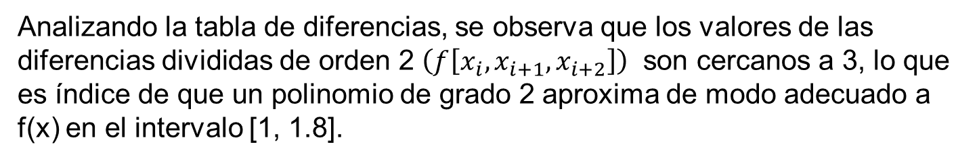
Forma de Newton . . .
Ejemplo
Dada la siguiente tabla
de valores:
Obtenga las diferencias divididas;
x | 1 | 1.2 | 1.4 | 1.6 | 1.8
f(x) | 4.002 | 5.719 | 7.678 | 9.878 | 12.317
i | $$x_{i}$$ | $$f\left[x_{i}\right]=y_{i}$$ | $$f\left[x_{i},x_{i+1}\right]$$ | $$f\left[x_{i},x_{i+1},x_{i+2}\right]$$ | $$f\left[x_{i},⋯,x_{i+3}\right]$$ | $$\left[x_{i},⋯,x_{i+4}\right]$$
0 | 1.000 | 4.002 | 8.585 | 3.025 | -0.021 | -0.02604
1 | 1.200 | 5.719 | 9.795 | 3.013 | -0.042
2 | 1.400 | 7.678 | 11.000 | 2.988
3 | 1.600 | 9.878 | 12.195
4 | 1.800 | 12.317
Analizando la tabla de diferencias, se observa que los valores de las diferencias divididas de orden 2 $\left(f\left[x_{i},x_{i+1},x_{i+2}\right]\right)$ son cercanos a 3, lo que es índice de que un polinomio de grado 2 aproxima de modo adecuado a f(x) en el intervalo [1, 1.8].

Slide 23
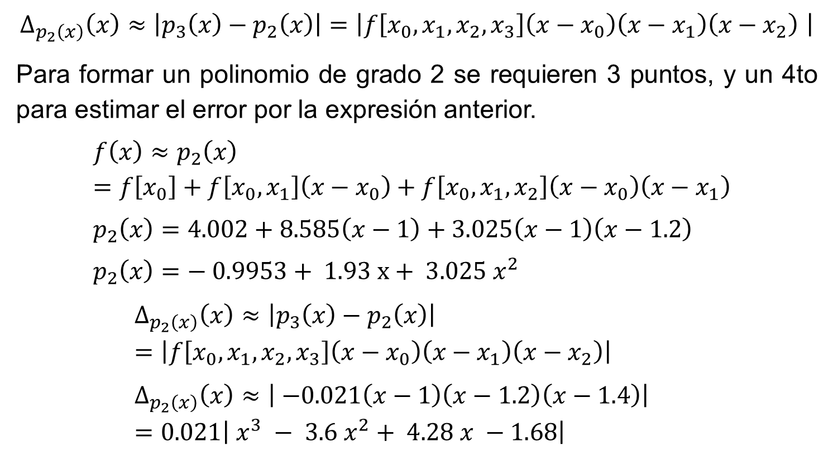
Forma de Newton . . .
$$∆_{p_{2}\left(x\right)}\left(x\right)≈\left|p_{3}\left(x\right)−p_{2}\left(x\right)\right|=\left|f\left[x_{0},x_{1},x_{2},x_{3}\right]\left(x−x_{0}\right)\left(x−x_{1}\right)\left(x−x_{2}\right) \right|$$
Para formar un polinomio de grado 2 se requieren 3 puntos, y un 4to para estimar el error por la expresión anterior.
$${f\left(x\right)≈p}_{2}\left(x\right)=f\left[x_{0}\right]+f\left[x_{0},x_{1}\right]\left(x−x_{0}\right)+f\left[x_{0},x_{1},x_{2}\right]\left(x−x_{0}\right)\left(x−x_{1}\right)$$
$$p_{2}\left(x\right)=4.002+8.585\left(x−1\right)+3.025\left(x−1\right)\left(x−1.2\right)$$
$$p_{2}\left(x\right)=− 0.9953+ 1.93 x+ 3.025{ x}^{2}$$
$$∆_{p_{2}\left(x\right)}\left(x\right)≈\left|p_{3}\left(x\right)−p_{2}\left(x\right)\right|=\left|f\left[x_{0},x_{1},x_{2},x_{3}\right]\left(x−x_{0}\right)\left(x−x_{1}\right)\left(x−x_{2}\right)\right|$$
$$∆_{p_{2}\left(x\right)}\left(x\right)≈\left| −0.021\left(x−1\right)\left(x−1.2\right)\left(x−1.4\right)\right|=0.021\left| x^{3} − 3.6 x^{2}+ 4.28 x −1.68\right|$$

Slide 24
Forma de Newton . . .
Interpolación en un conjunto creciente de nodos
En muchas ocasiones no se conoce el grado adecuado para interpolar. En estos casos se puede emplear la técnica de interpolar en un conjunto creciente de nodos. Se comienza con un número pequeño de nodos y se van añadiendo nodo tras nodo y observando el comportamiento de las aproximaciones hasta lograr el requerimiento de precisión deseado.

Slide 25
Forma de Newton . . .
Interpolación por tramos
Existen en la práctica muchas situaciones en que se desea encontrar una curva plana que pase por n+1 puntos dados. A primera vista podría parecer que un polinomio interpolador de grado n sería idóneo. Con un número de puntos no muy elevado se empiezan a presentar dificultades, como lo trabajoso de obtenerlos y evaluarlos, pero peor aún es que al aumentar el grado de interpolación los errores de redondeo se propagan de forma vertiginosa.
En estos casos es preferible abordar el problema de otra manera: en lugar de buscar un solo polinomio que satisfaga las n+1 condiciones p_{n}(x_{i})=f(x_{i}) hallar varios polinomios, cada uno de los cuales pase por un número reducido de puntos. A este modo de proceder se le denomina interpolación por tramos.

Slide 26
Forma de Newton . . .

